Slide 1
電極の洗浄
電極版のカルシウムスケール対策
重要
株式会社パワーグリーン・ジャパン

Slide 2
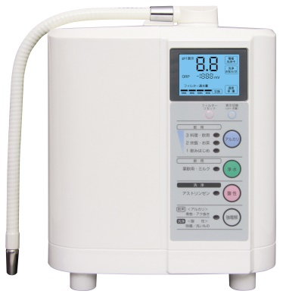
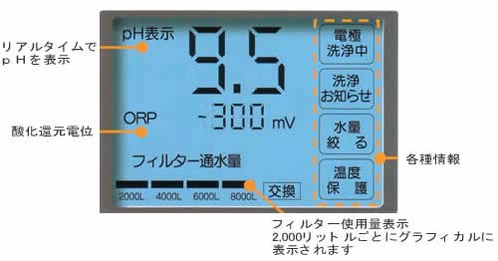
自動洗浄 水を止める度に残水を使って自動洗浄します
本格的に洗浄 300L使用すると点滅しますが、硬水（海外に多い）の場合は定期的に洗浄ください

Slide 3
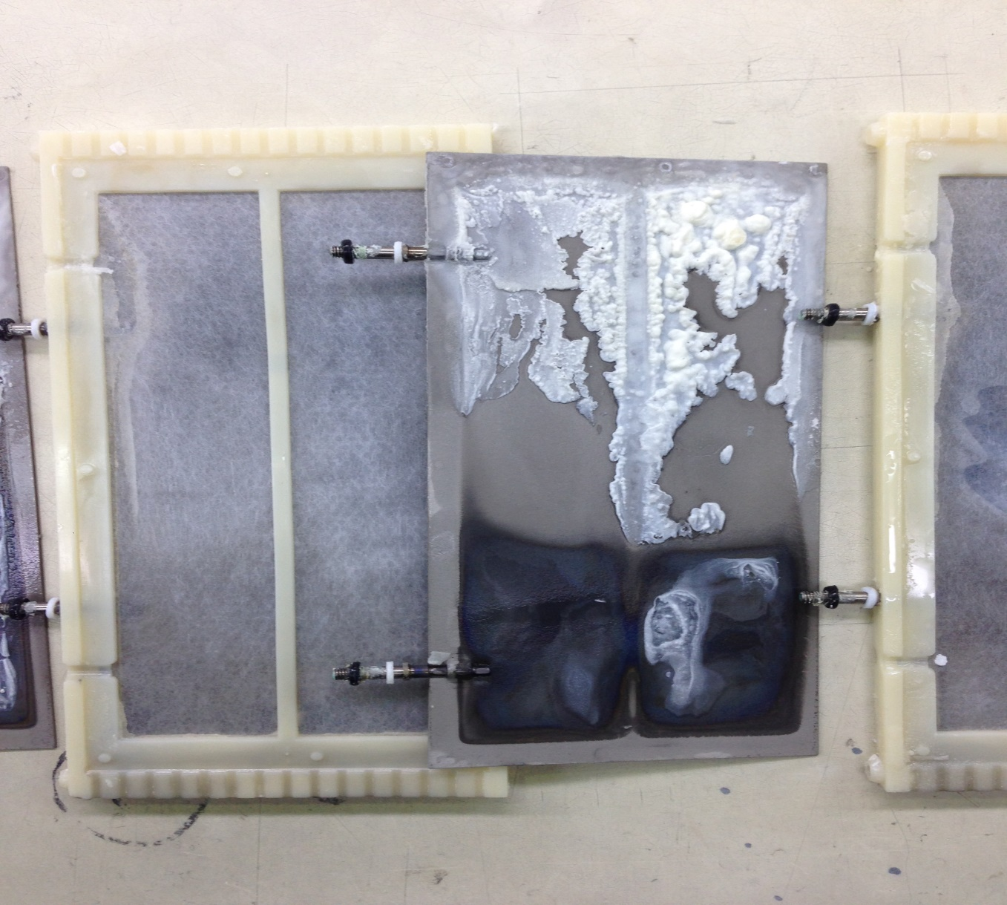
カルシウムスケール（結晶化）
陽極（+）酸性イオン水
陰極（-）アルカリイオン水
還元水/水素水
V
隔膜
カルシウム
H+
02
OH- 水酸イオン
H2 水素ガス
スケール化
Ca2+ Mg2+ Na+ K+
Cl- SO4 2-
No3- CO3 2-
H2O
H2O

Slide 4
高い修理費
電気分解できなくなる
水漏れなど故障

Slide 5
洗浄は簡単
洗浄お知らせが出たら
又は、週に1～2回程度
酸性水を15秒程度使う（出す）

Slide 6
極性反転 + - 反転
陰極（-）アルカリイオン水
陽極（+）酸性イオン水
陽極（+）酸性イオン水
陰極（-）アルカリイオン水
V
電極版から カルシウムが 弾き飛ばされてスケール化防止 （洗浄終了）
隔膜
カルシウム

Slide 7
洗浄とは カルシウムスケールが固着して、 水漏れなどの故障を防ぐ目的です。 必ず洗浄（酸性水を出す）を行ってください。 それにより長期お使いいただける商品でございます。
特に海外では硬水が多いので
自主的に洗浄の頻度を（酸性水を出す）多くして下さい
また、軟水器の併用はベストです

